Slide 1
Mutual Trust
Разработка НКР: подход ГЕРМАНИИ
TAM семинар
Университет Нархоз, г. Алматы, Kaзахстан
19-21апреля 2017
Volker Gehmlich - v.gehmlich@hs-osnabrueck.de

Slide 2
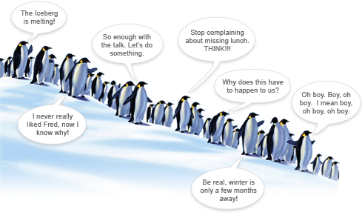

Slide 3
Вообще не для этого

Slide 4
Квалификационная рамка
Германии для высшего образования 2005 (КРГ)
3 уровня

Slide 5
КР Германии для развития высшего образования

Slide 6
Инициативы
Принята Конференцией ректоров Германии (КРГ) в результате обсуждений в группе по Болонскому процессу и решения разработать Европейскую квалификационную рамку, чтобы принять решение во время Бергенской встречи в мае 2005
КРГ создала рабочую группу из 12-15 членов, представляющих федеративную республику, федеративные земли, высшие учебные заведения, аккредитационный совет, экспертов
Результаты были представлены широкой группе заинтерсованных сторон, включая представителей профессионального образования, предприятий и профсоюзов.
Завершенный в преддверии Бергенской Конференции документ стал Квалификационной Рамкой для высшего образования Германии
Документ до сих пор актуален в его первончальной форме, но обсуждается предложенная обновленная версия
Он является основным справочным документом по системе аккредитации Германии

Slide 7
Предварительные / параллельные инициативы
Настройка образовательных структур в Европе (2002+)
Совместная качественная инициатива (Дублинские дескрипторы) Шотландская и ирландская квалификационная рамка
Обсуждения на уровне Агентства по Качеству и Квалификациям Великобритании (тематические контрольные документы)

Slide 8
Квалификационные рамки Германии
- Справочные схемы
Для квалификаций высшего образования
Постоянная конференция министерств (ПКМ)
образования федеральных земель:
-Бакалавриат-Магистратура-Докторантура
Рабочая группа: Описание квалификаций согласно
Знания
Умения
Поддерживается эмпирическими исследованиями
Расширения
Развития
Углубления
инструментального
коммуникативного
системного

Slide 9
РО (результаты обучения) | Предполагаемые качественные характеристики высшего образования в Германии
Знание | Расширение знания | Широкие предмето-ориентированные знания: 87%
 | Углубление знания | Знания о предприятии - Лидерство и т.д .: 68-78%
Умение делать | Развитие знания | Включает:
 |  | Инструмен-тальные | Может анализировать: 88%
 |  | Коммуникатив-ные | Может общаться – работать в группах -адаптироваться: 99%
 |  | Системный РO | Может решать проблемы, обучаться: 97%

Slide 10
Другими словами (1)
Немецкие квалификации в области высшего образования были
ограничены тремя уровнями (уровни степеней),
результаты обучения описывались в терминах знаний и умений (термин «навыки» оказался слишком узким в переводе на немецкий язык)
дополнялись кредитными диапазонами (исключение докторантура)
Определяли требования к приему
Перечисление эквивалентных типов наименований бакалавра, и т. д. на соответствующем уровне (квалификация, предоставляемая учреждением).

Slide 11
Другими словами (2)
Состоит из «обложки», таблицы, указывающей
– уровень степени
формальные аспекты
Квалификации, предоставляемые вузами
и набора таблиц, описывающих квалификацию и их уровни в соответствии с вышеприведенными критериями (дескрипторы в форме результатов обучения)

Slide 12
Распределение квалификаций?
Нет!
Описание квалификаций на предопределенном уровне –
Взято из Европейской квалификационной рамки высшего образования
НО

Slide 13
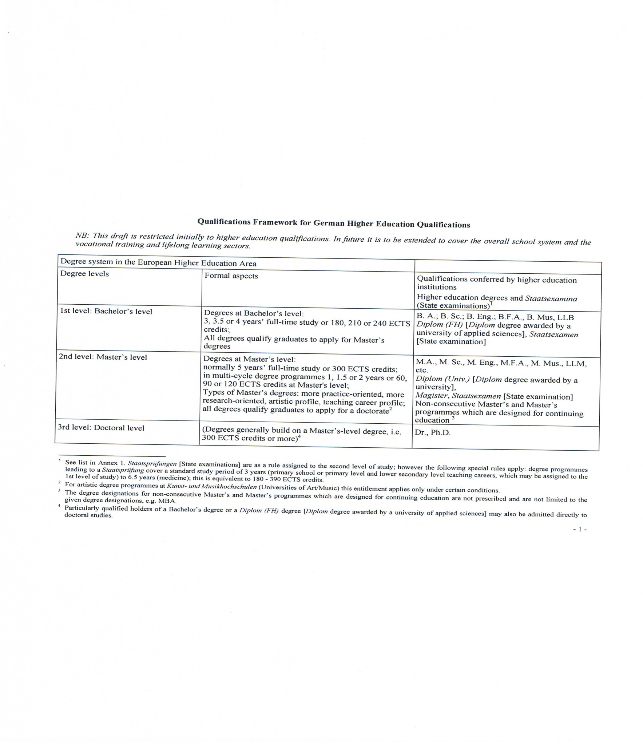

Slide 14
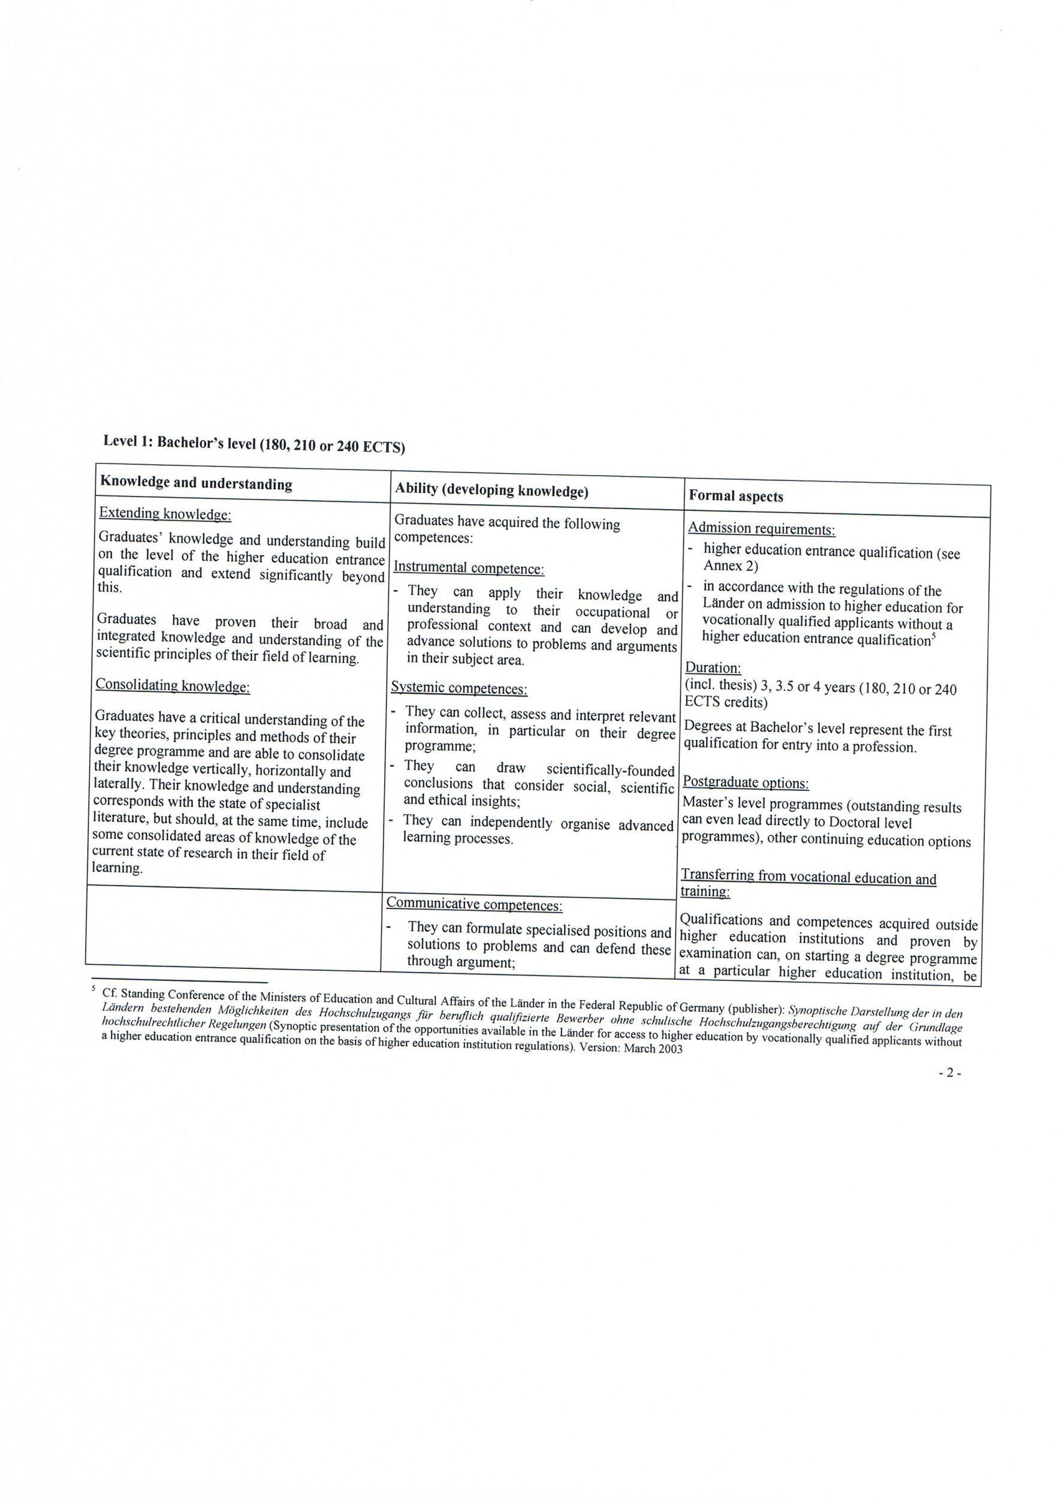

Slide 15
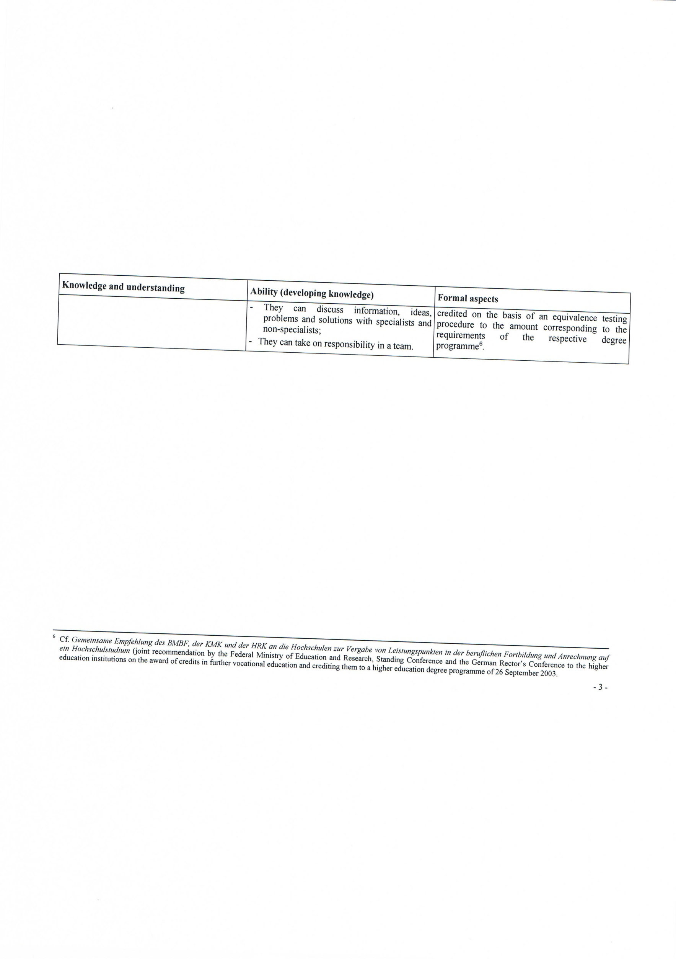

Slide 16
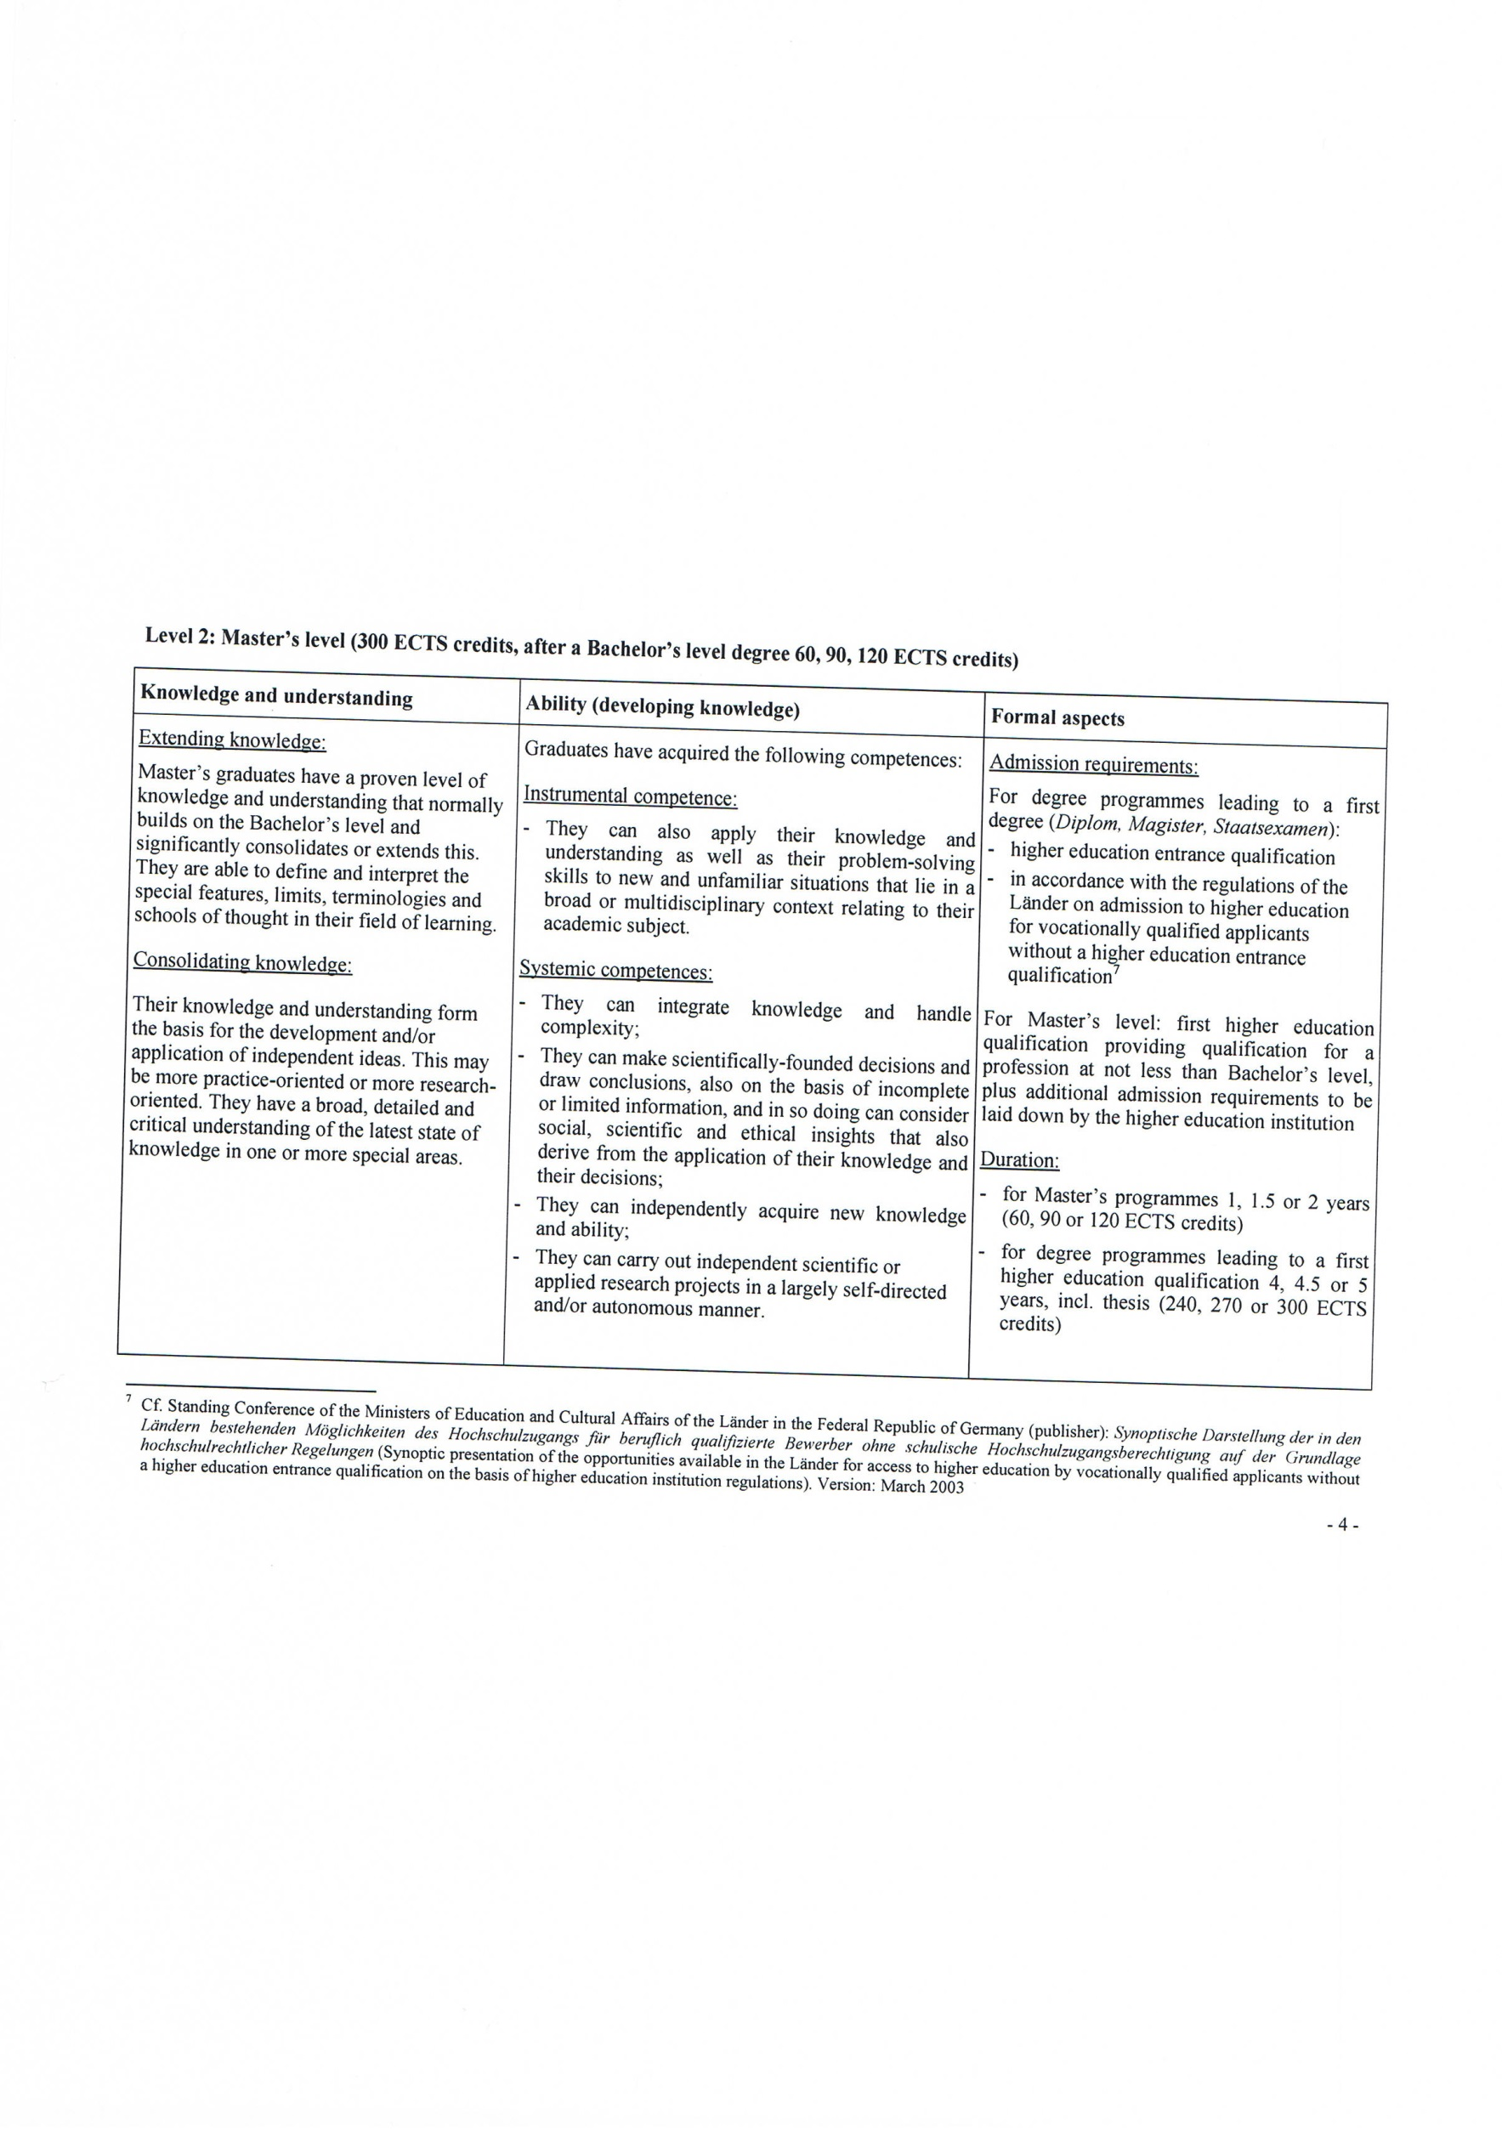

Slide 17
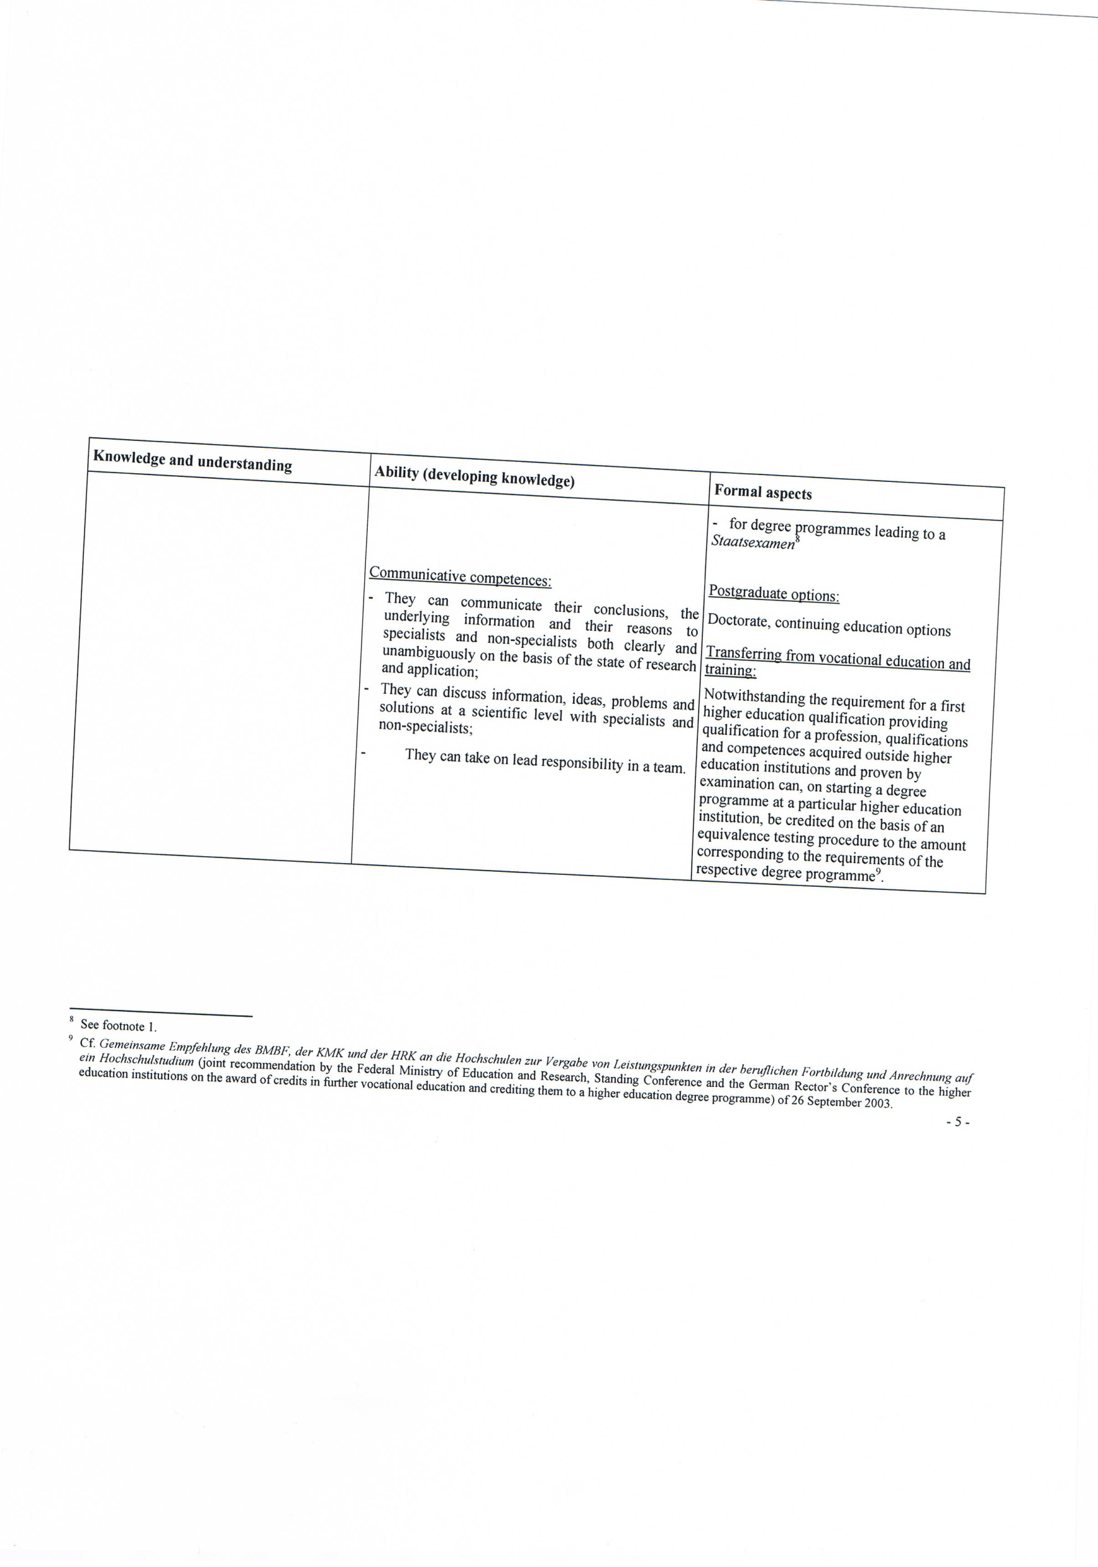

Slide 18
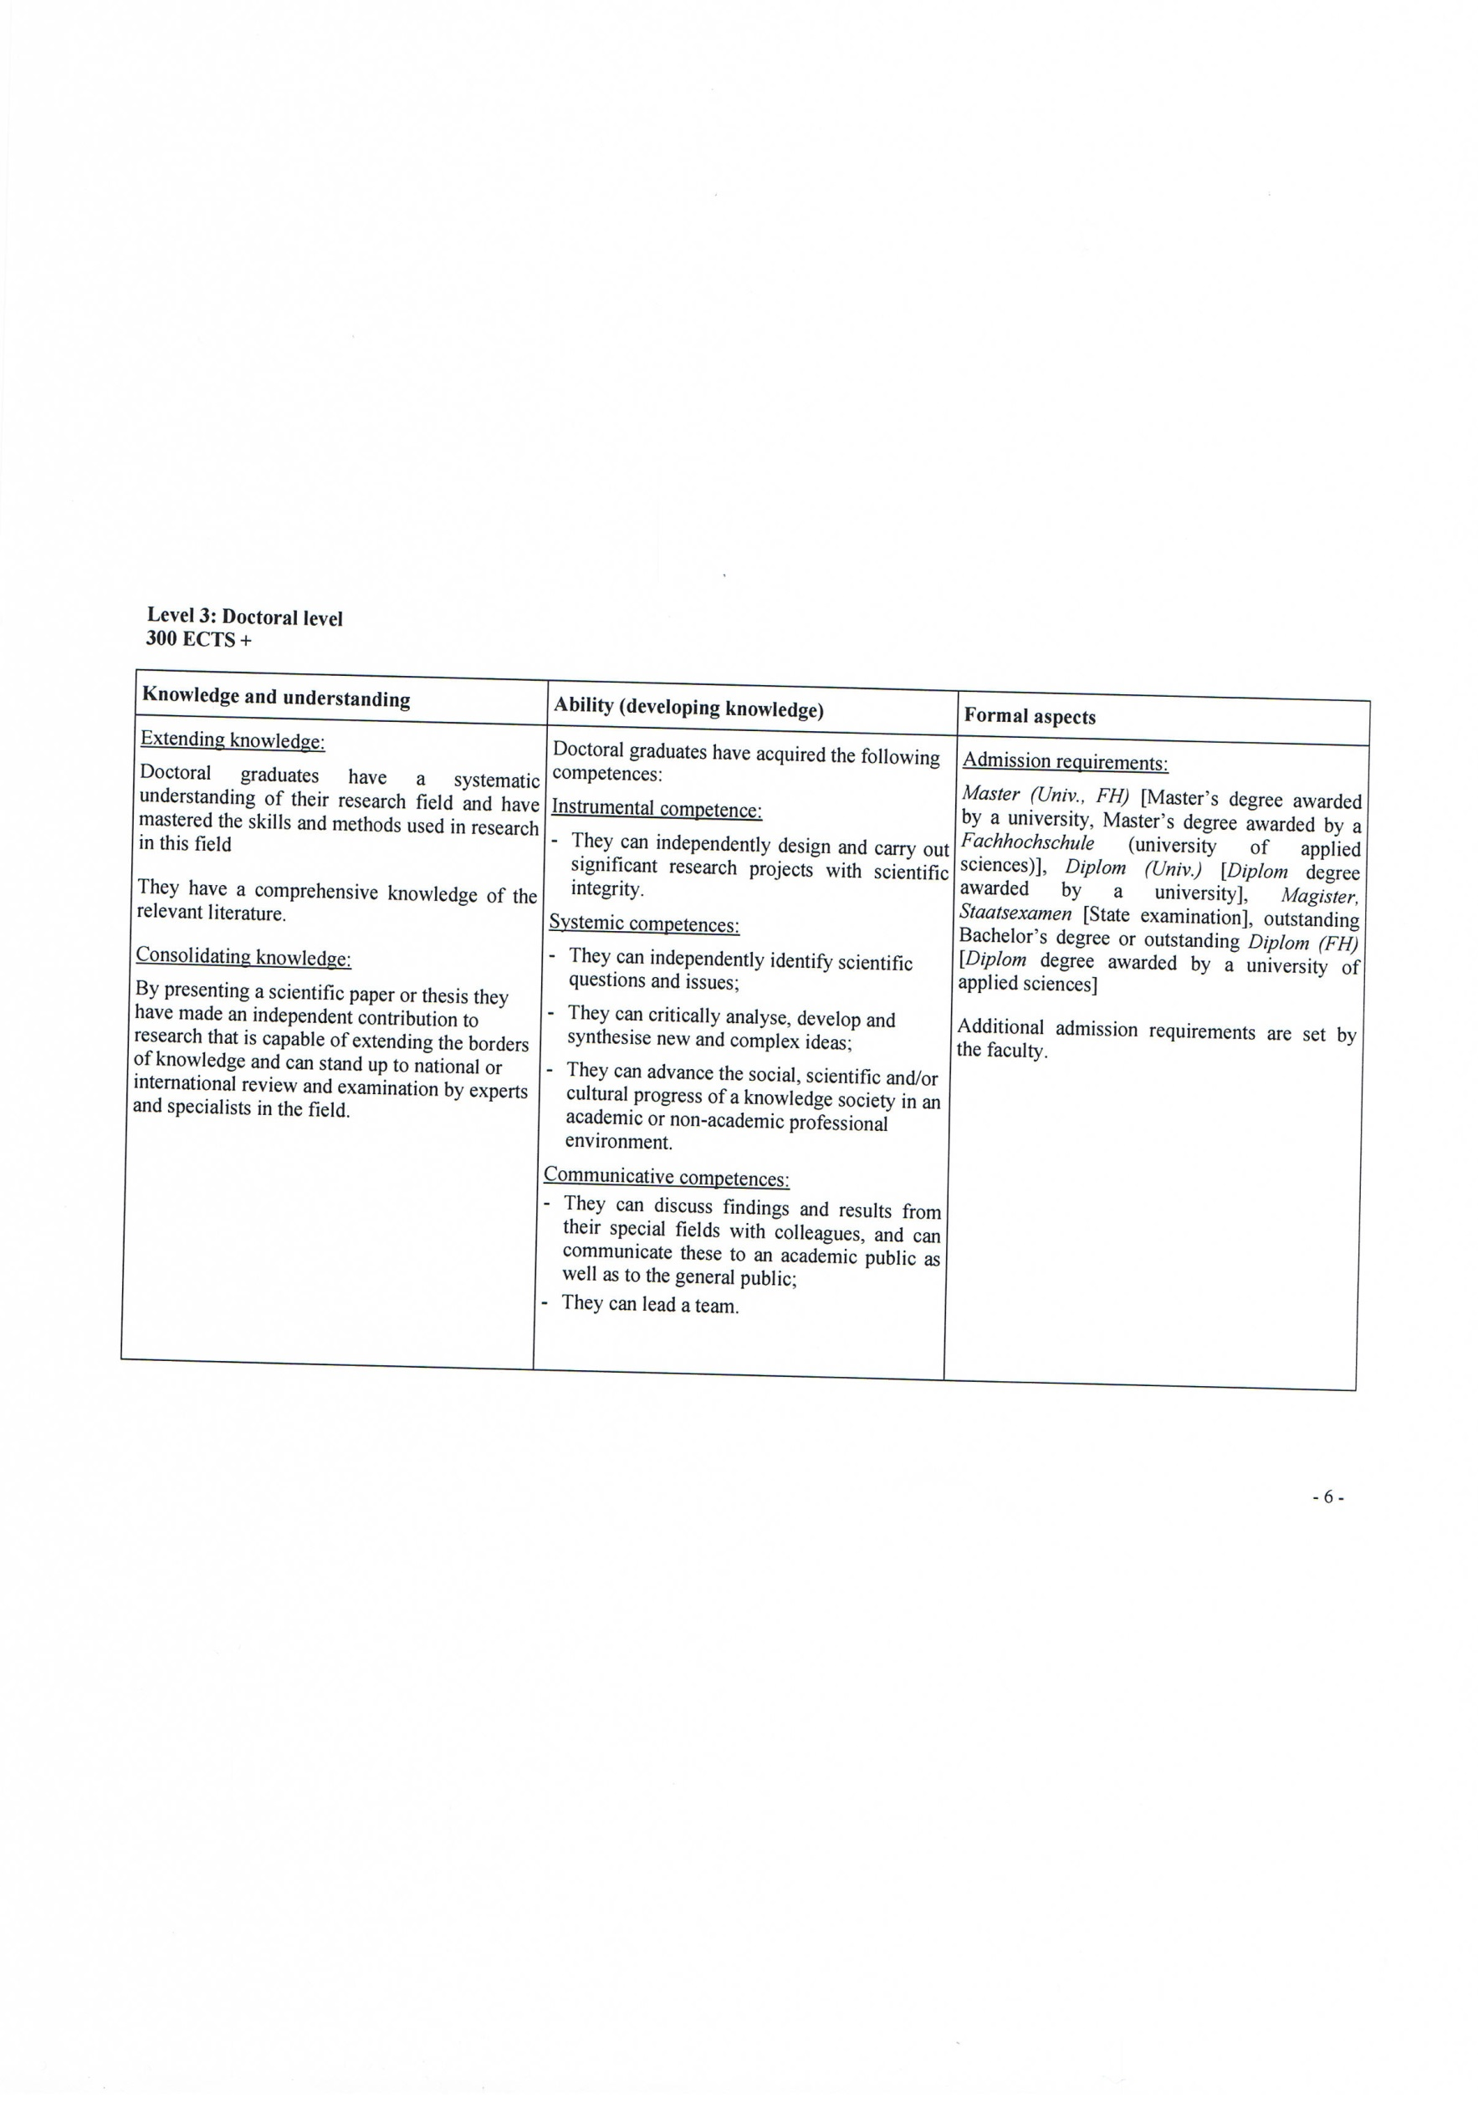

Slide 19
Линзы:
История – Идеи - Дизайн – Аргументация
Командная разработка
Формирование-Штурмование-Нормирование-Исполнение
Фаза 1

Slide 20
Немецкая квалификационная рамка для обучения в течение всей жизни 2011
8 уровней

Slide 21
Предварительное исследование
Мозговой штурм в специальных рабочих группах в рамках
Федеральной земли (Федерального института профессионального обучения (BIBB) Постоянной конференции министерств (ПКМ))
Исследование о целесообразности формального образования

Slide 22
Цель:
Интеграция квалификации
Школьное образование
Sch
Немецкие квалифиакционные рамки
для обучения в течение всей жизниL
= DQR
профессионально-техническое образование
Высшее образование
Рамка для Квалификаций
немецкого высшего образования

Slide 23
Управление
Федеральное министерство образования и научных исследований
Постоянная конференция министров федеральных земель
Рабочая группа ЕКР
Председатель: Федеральная земля
Наблюдательная группа DQR
Федеральное правительство /
Представители федеральных земель/
Координационное бюро: GQF
Стейкхолдеры
Внешние эксперты
Другие министерства
Рабочая группа DQR
Председатель: федеральный и государственный
вкл. Наблюдательную группу
Председатели: Эксперты
Стейкхолдеры
Внешние эксперты
Другие министерства
Здоровье
Торговля и коммерция
ИТ
Металлические / Электрические приборы

Slide 24
Квалификационные рамки Германии
-Справочные схемы-
Для квалификаций высшего образования
Для обучения в течение всей жизни
Постоянная конференция министерств (ПКМ)
образования федеральных земель:
-Бакалавриат-Магистратура-Докторантура
Совместная инициатива: Федеральное министерство и федеральные земли (ПКМ)
Рабочая группа: Описание квалификаций согласно
Рабочие группы:
Описание пргресса в обучение до 8 уровня.
Знания (Kl)
Умения
Personal comp.
Профессиональная компетенция
Расширения
Развития
Kl
Навыки
Социальные
Автономная
Углубления
инструментального
Поддержано эмпирическими исследованиями,
семинарами…
коммуникативного
системного

Slide 25
Показатели уровня
Структура требований
Профессиональная компетенция |  | Личная компетенция
Знания | Навыки | Социальная компетентность | Автономность
Глубина и ширина | Инструментальные и системные навыки, суждение | Командные / лидерские навыки, участие и общение | Автономность / ответственность, рефлексивность и способность к обучению
25

Slide 26
Показатели уровня
Уровень 5 | Владение компетенциями для автономного планирования и обработки комплексных технических задач, поставленных в сложной и специализированной области исследования или области профессиональной деятельности, подлежащей изменению
Уровень 6 | Владение компетенциями для обработки комплексных технических задач и владение компетенциями для автономного управления процессами в подзонах научной темы или в сфере профессиональной деятельности. Структура требований характеризуется сложностью и частыми изменениями.
Уровень 7 | Владение компетенциями для обработки новых и сложных профессиональных задач и владение компетенциями для автономного управления процессами в пределах научной темы или в стратегически ориентированной области профессиональной деятельности. Структура требований характеризуется частыми и непредсказуемыми изменениями.
Уровень 8 | Владение компетенциями для получения результатов научных исследований по научной теме или для разработки инновационных решений и процедур в области профессиональной деятельности. Структура требований характеризуется новыми и неясными проблемными ситуациями.
26
Notes:
26

Slide 27
Уровень 8
Владение компетенциями для получения результатов научных исследований по научной теме или для разработки инновационных решений и процедур в области профессиональной деятельности. Структура требований характеризуется новыми и неясными проблемными ситуациями.
Профессиональная компетенция |  | Личная компетенция
Знания | Навыки | Социальная компетентность | Автономность
Владение всеобъемлющими, специализированными, систематическими знаниями в научной дисциплине и продвижение расширения знаний в рамках специальной дисциплины (соответствие уровню 3 - уровень докторантуры -Квалификационная рамка Германии для высшего образования) или располагать всесторонними профессиональными знаниями в стратегически и инновационно ориентированных областях профессиональной деятельности. Наличие соответствующих знаний в смежных областях | Владение всесторонне развитыми навыками, связанными с идентификацией и решением новых проблем, установленных в областях исследований, разработок или инноваций в рамках специализированной научной темы (соответствие уровню 3 - Докторантура - Квалификационные рамки Германии для высшего образования) или в области профессиональной деятельности. Также разработка, реализация, управление, отражение и оценка инновационных процессов, в том числе в областях с перекрестной деятельностью. Оценка новых идей и процедур. | Ведение группы или организации из позиции ответственности за сложные или междисциплинарные задачи, активизируя при этом области потенциала в рамках таких групп или организаций. Последовательное и настойчивое содействие профессиональному развитию других. Проведение дебатов среди специалистов и внесение новаторского вклада в профессиональные обсуждения специалистов, в том числе в международном контексте | Определение целей для новых сложных заявок или задач, ориентированных на исследование по поводу возможных социальных, экономических и культурных последствий, выбор подходящих средств и разработка новых идей и процессов

Slide 28
Нет кредитов…….Еще
Квалификации (полномочия) - которые означают:
Квалификационные рамки - это общие описания предполагаемых достижений результатов обучения
gehmlich@wi.hs-osnabrueck.de
28

Slide 29
Квалификационные рамки Элементы
Дескрипторы
Тексты, содержащиеся в отдельных полях матрицы DQR. Они описывают характеристики компетенций на определенном уровне; т.е., «навыки на уровне 5»
Категории компетенции
Используемые в КРГ - это профессиональная компетенция, подразделенная на Знания и Навыки, и Личные компетенции, подразделяющиеся на Социальную компетентность и Автономию.
Индикатор уровня
Содержит краткое описание характеристик структуры требований в пределах области исследования или работы, в пределах научной темы или в области профессиональной
Уровни
Выравнивает компетенции в соответствии со сложностью и динамикой соответствующих областей обучения или работы. КРГ не является порядковой шкалой с шагами одной и той же сферы деятельности. Арифметические операции, такие, как вычисление средних значений, невозможны.

Slide 30
Решения - Терминология
Продвижение обучения против лестницы формальных квалификаций
Разнообразие против гармонизации
Эквивалентность против однородности
Лидерские качества против компетенции
Лидерские качества против результатов обучения
Универсальный против секторального
Глоссарий
30

Slide 31
Фокус
Лидерские качества
Конституционные элементы (лежащий в основе концепции образовательной):
Надежность, точность, выносливость, внимание, межкультурные и межрелигиозные компетентности, культура толерантности, демократическое поведение
и, соответственно, также для личного развития
нормативные, культурные, этические и религиозные вопросы
Методология рассматривается как компетенция, разрезающая все четыре столпа
31

Slide 32
Уровень 1
Владение компетенциями для выполнения простых требований в ясной и стабильно структурированной области обучения или работы. Выполнение задач происходит под руководством
Профессиональная компетенция |  | Личная компетенция
Знания | Навыки | Социальная компетентность | Автономность
Владение элементарными общими знаниями. Имеется первоначальное представление о сфере учебы или работы | Владение познавательными и практическими навыками, необходимыми для выполнения простых задач в соответствии с заранее предусмотренными правилами и оценка результатов поиска задач. Определение элементарных соотношений | Обучение или работа вместе с другими людьми, прием и обмен информацией в устной и письменной форме | Обучение или работа под руководством. Оценка собственных действий и действий других людей и принятие обучающего руководства.

Slide 33
Уровень 2
Владение компетенциями для профессионального выполнения основных требований в четкой и стабильно структурированной области обучения или работы. Выполнение задач происходит под руководством.
Профессиональная компетенция |  | Личная компетенция
Знания | Навыки | Социальная компетентность | Автономность
Владение базовыми общими знаниями и базовыми профессиональными знаниями в области обучения или работы. | Владение базовыми познавательными и практическими навыками, необходимыми для выполнения задач в пределах области обучения или работы, оценка результатов таких задач в соответствии с предусмотерннымикритериями и определение соотношений. | Работа внутри группы. Принятие и выражение общих замечаний и критики. Действия и реакция в соответствии с ситуацией в устной и письменной форме. | Ответственная учеба или работа в значительной степени под руководством в знакомых и стабильных контекстах. Оценка собственных действий и действий других. Использование предусмотренных учебных пособий и запрос обучающего руководства.

Slide 34
Уровень 3
Владение компетенциями для самостоятельного выполнения технических требований в пределах области исследования или области профессиональной деятельности, которая остается ясной, будучи открыто структурированы в некоторых областях.
Профессиональная компетенция |  | Личная компетенция
Знания | Навыки | Социальная компетентность | Автономность
Владение расширенными общими знаниями или расширенными профессиональными знаниями в области обучения или области профессиональной деятельности. | Владение набором когнитивных и практических навыков для планирования и обработка технических заданий в области исследования или области профессиональной деятельности. Оценка результатов в соответствии с критериями, в значительной степени предусмотренными, простая передача методов и результатов | Работа внутри группы и предложение поддержки время от времени. Помощь в формировании обучающей или рабочей обстановки, представление процессов и результатов соответствующим получателям такой информации | Самостоятельное и ответственное обучение или работа, включая менее знакомые контексты. Оценка собственных действий и действий других. Запрос обучающего руководства и выбор различной обучающей помощи.

Slide 35
Уровень 4
Владение компетенциями для саостоятельного планирования и обработки технических задач, поставленных в рамках всесторонней области исследования или области профессиональной деятельности. Деятельность может быть изменена.
Профессиональная компетенция |  | Личная компетенция
Знания | Навыки | Социальная компетентность | Автономность
Владение более глубоким общими знаниями или теоретическими профессиональными знаниями в области обучения или области профессиональной деятельности. | Владение широким спектром когнитивных и практических навыков, которые облегчают самостоятельную подготовку задач и решение проблем и оценку результатов работы и процессов в соответствии с альтернативными курсами действий и взаимными эффектами смежными с другими областями. Обеспечение передачи методов и решений. | Помогщь в построении работы внутри группы, а также учебной или рабочей среды такой группы и оказание постоянной поддержки. Обоснование процессов и результатов. Обеспечение всесторонней коммункации о фактах и обстоятельствах. | Установление собственных целей обучения и работы, оценка таких целей и вз\тие на себя ответственности за них.

Slide 36
Уровень 5
Владение компетенциями для самостоятельного планирования и обработки комплексных технических задач, поставленных в сложной и специализированной области исследования или области профессиональной деятельности, подлежащей изменению.
Профессиональная компетенция |  | Личная компетенция
Знания | Навыки | Социальная компетентность | Автономность
Владение интегрированными профессиональными знаниями в области обучения или интегрированных профессиональных знаний в сфере деятельности. Это также включает более глубокие, теоретические профессиональные знания. Ознакомление с объемом и ограничениями области исследования или области профессиональной деятельности. | Владение чрезвычайно широким спектром специализированных, когнитивных и практических навыков. Планирование рабочих процессов в рабочих областях и оценка таких процессов в соответствии с комплексным рассмотрением альтернативных вариантов действий и взаимных эффектов с соседствующими областями. Обеспечивать комплексную передачу методов и решений. | Планирование и структурирование рабочих процессов на основе сотрудничества, в том числе в рамках разнородных групп, обучение других и предоставление обоснованного обучающего руководства. | Отражение и оценка собственных целей обучения и целей обучения, устанаовленных извне, самостоятельное стремление к достижению таких целей и принятие на себя ответственности за них, последствия для рабочих процессов внутри команды.

Slide 37
Уровень 6
Владение компетенциями для планирования, обработки и оценки комплексных технических задач и поставленных проблем и владение компетенциями для автономного управления процессами в подзонах научной дисциплины или в сфере профессиональной деятельности. Структура требований характеризуется сложностью и частыми изменениями.
Профессиональная компетенция |  | Личная компетенция
Знания | Навыки | Социальная компетентность | Автономность
Владение широкими и интегрированными знаниями, включая знание основных научных принципов и практическое применение научной дисциплины, а также критическое понимание наиболее важных теорий и методов (соответствие уровню 1 - Бакалавриата – Квалификационная рамка Германии для высшего образования) или владение обширными и интегрированными профессиональными знаниями, включая текущие технические разработки. Владение знаниями для дальнейшего развития научной дисциплины в области профессиональной деятельности. Владение соответствующими знаниями, смежными с другими областями | Владение чрезвычайно широким спектром методов обработки сложных проблем в рамках научной дисциплины (соответствие уровню 1 - Бакалавриата – Квалификационная рамка Германии для высшего образования), дополнительных областях исследований или областях профессиональной деятельности. Составление новых решений и оценка таких решений, в том числе с учетом различных критериев, даже в тех случаях, когда требования часто меняются. | Принятие ответственности за работу внутри групп экспертов или проявление ответственности за руководство группами или организациями. Инструктаж технического развития других и предсказуемые действия при решении проблем внутри команды. Представление экспертам аргументов и решений сложных профессионально связанных проблем и работать совместно с такими экспертами по дальнейшему развитию. | Самостоятельное и устойчивое определение, анализ и оценка цели для обучения и рабочих процессов и структурного обучения и рабочих процессов

Slide 38
Уровень 7
Владение компетенциями для обработки новых и сложных профессиональных задач и поставленных проблем и владение компетенциями для автономного управления процессами в пределах научной темы или в стратегически ориентированной области профессиональной деятельности. Структура требований характеризуется частыми и непредсказуемыми изменениями.
Профессиональная компетенция |  | Личная компетенция
Знания | Навыки | Социальная компетентность | Автономность
Владение всеобъемлющими, подробными, специализированными и современными знаниями в научной дисциплине (соответствие уровню 2 – уровень магистратуры – Квалификационная рамка Германии для высшего образования) или располагать всесторонними профессиональными знаниями в стратегически ориентированных областях профессиональной деятельности. Наличие расширенных знаний в смежных областях | Владение специализированной технической или проектной концепцией, относящимися к решению стратегических задач в научной дисциплине (соответствие уровню 2 - Магистратура - Квалификационные рамки Германии для высшего образования) или в области профессиональной деятельности. Рассмотрение альтернатив даже в тех случаях, когда информация неполная. Разработка и применение новых идей или процедур и оценка таких идей и процедур в соответствии с различными критериями оценки. | Принятие ответственности за руководство группами или организациями в рамках поставленных и существующих сложных задач и представление результатов работы таких групп или организаций. Целенаправленное содействие профессиональному развитию других. Ведение полемики по конкретным подразделениям и между подразделениями. | Определение цели для новых заявок или исследовательских задач, отражающих возможные социальные, экономические и культурные последствия, развертывание соответствующих средств и самостоятельное целевое использование собственных знаниях

Slide 39
Уровень 8
Владение компетенциями для получения результатов научных исследований по научной теме или для разработки инновационных решений и процедур в области профессиональной деятельности. Структура требований характеризуется новыми и неясными проблемными ситуациями.
Профессиональная компетенция |  | Личная компетенция
Знания | Навыки | Социальная компетентность | Автономность
Владение всеобъемлющими, специализированными, систематическими знаниями в научной дисциплине и продвижение расширения знаний в рамках специальной дисциплины (соответствие уровню 3 - уровень докторантуры -Квалификационная рамка Германии для высшего образования) или располагать всесторонними профессиональными знаниями в стратегически и инновационно ориентированных областях профессиональной деятельности. Наличие соответствующих знаний в смежных областях | Владение всесторонне развитыми навыками, связанными с идентификацией и решением новых проблем, установленных в областях исследований, разработок или инноваций в рамках специализированной научной темы (соответствие уровню 3 - Докторантура - Квалификационные рамки Германии для высшего образования) или в области профессиональной деятельности. Также разработка, реализация, управление, отражение и оценка инновационных процессов, в том числе в областях с перекрестной деятельностью. Оценка новых идей и процедур. | Ведение группы или организации из позиции ответственности за сложные или междисциплинарные задачи, активизируя при этом области потенциала в рамках таких групп или организаций. Последовательное и настойчивое содействие профессиональному развитию других. Проведение дебатов среди специалистов и внесение новаторского вклада в профессиональные обсуждения специалистов, в том числе в международном контексте | Определение целей для новых сложных заявок или задач, ориентированных на исследование по поводу возможных социальных, экономических и культурных последствий, выбор подходящих средств и разработка новых идей и процессов

Slide 40
Фаза 2
Работа в группах
Выравнивание типовых квалификаций четырех секторов

Slide 41
Применение КРГ в четырех секторах: Четыре рабочих группы
Выбор формальных квалификаций для анализа (Менее 20 секторов)
Частота
Влияние
Квалификации высшего образования, описанные в соответствии с КРГ-дескрипторами
Аутсорсинг школьного образования
Основа: соответствующие правила и положения - в основном ориентированные на предоставление данных;
Аккредитованные учебные программы

Slide 42
Проблемы
Описание квалификаций
Ориентация в прошлом = предоставление данных доминирует, результат неопределенный
Отныне = ориентированные на результат, в частности, однозначно определенные,
Предоставление данных разработаны соответственно
- Уровни выпусков (вертикально и горизонтально)
Рекомендации экспертов
- Распространяются на два, иногда три уровня
Что делать с тем, что «между»?
Важность дескрипторов уровня
Позиционирование уровня «A» (4-5)

Slide 43
Проблемы
Перевод на учебные курсы (модель обучающей цепочки)
Дизайн КРГ
Четыре против трех столпов
Дескрипторы уровня
Профилирование
Отношения
Обеспечение качества
Оценка
Конструктивное выравнивание

Slide 44
Общее /
Профессиональное
образование и
обучение
Практика:
Цепь обучения
- Рынок труда
- Квалификационные рамки
Миссия
Стратегия
Изменение парадигмы
Профиль обучаемого
Профиль программы
Результаты обучения
Учебное пространство
Модульная структура
Результаты обучения модуля
Оценка
Учебный материал
Внутреннее / внешнее обеспечение качества
Коммуникация
44
Notes:
44

Slide 45
Квалификационные рамки являются полезным инструментом, которые должны использоваться как часть общего методологического подхода и интегрированной академической инфраструктуры, призванной сочетать академическую автономию с ответственностью (внешние ориентиры, внутреннее / внешнее обеспечение качества, предметные контрольные показатели, результаты обучения, др.)
Квалификационные рамки хороши тем, что помогают сделать учебные процессы прозрачными и справедливыми.
gehmlich@wi.fh-osnabrueck.de
45
volker gehmlich Osnabrueck University of Applied Sciences - Member of EUA

Slide 46
В настоящее время фаза 3
Обсуждение с внутренними и внешними экспертами
Со всеми заинтересованными сторонами
Политические / Правовые процессы

Slide 47
Предпринятые / предусмотренные меры
Сравнительная проверка
Секторальные кластеры
Кластеры по секторам
Начните описывать новые квалификации в соответствии с дескрипторами рамки
Начать пересмотр существующих формальных квалификаций, чтобы можно было использовать APL / APEL
Явная интеграция неформального и неформального обучения

Slide 48
Качественно связанные результаты обучения
Обучение
в течение
всей жизни
EHEA
Национальный
уровень
Качество обеспечено
QF
CA
Отраслевой
уровень
Организа-
ционный
Уровень
Программа
обучения
Quantittively Related Credits
Учебное
подразделение/
модуль/
курс /
компонент
Quality assured
48

Slide 49
ФОРМИРУЮЩЕЕСЯ ЕВРОПЕЙСКОЕ ПРОСТРАНСТВО ВЫСШЕГО ОБРАЗОВАНИЯ БОЛЬШЕ, ЧЕМ СУММА ЕГО ЧАСТЕЙ
,
Конкурентоспособность,
общество знаний,
рост и занятость,
Сообщение Комиссии
по реформе высшего
образования
EU LISBON STRATEGY
BRUGGE-
COPENHAGEN
PROCESS
BOLOGNA
PROCESS
LISBON
RECOGNITION
TOOLS
EU DIRECTIVES
Пррфессионально-
техническое
образование обучение
в течение всей жизни и
дескрипторы уровня +
Общие принципы
для проверки
неформального и
информального
обучения
Новая архитектура
высшего образования
почти завершена
Признание профессий
(регулируемое и
нерегулируемое)
Конвенция +
Приложение к диплому
(EUROPASS) +
ENIC-NARICS
ЕПВО (дескрипторы цикла)
Квалификационные рамки
Обеспечение качества и
инструменты мобильности
и признания
результаты обучения

Slide 50
Требования
Открытый диалог и участие
Со студентами и всеми другими заинтересованными сторонами
Студенто-ориентированный подход
Транспарентность и надежность
Актуальный каталог курсов
Обеспеченная качеством информация о программах и их компонентах: структура, образовательные компоненты, результаты обучения, рабочая нагрузка, подходы к преподаванию / обучению, методы оценки и правила продвижения
Последовательность
Между результатами обучения, учебной и преподавательской деятельностью и процедурами оценки (конструктивное согласование)
Гибкость
В плане индивидуальных путей, обучения, преподавания и оценки
Соответствующая оценка достижений Присуждение кредитов на основе достижений
Методы и критерии оценки соответствуют результатам обучения и учебной деятельности

Slide 51
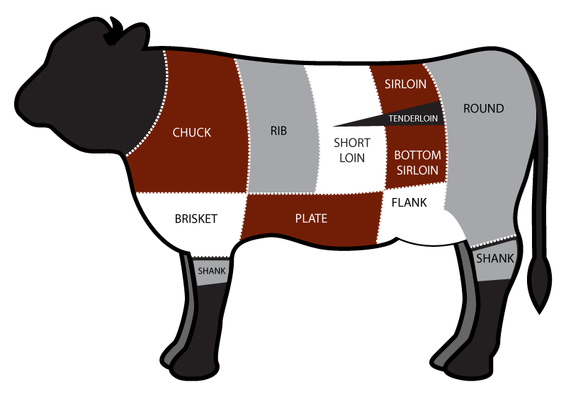
Это органиграмма, показывающая разные части коровы.
В настоящей корове части не знают, что они – части. У них нет проблем при обмене информацией. Они мягко и естественно работают вместе, как одно управление. Как корова. И у Вас только один вопрос. Хотите ли вы, чтобы ваша организация работала как органиграмма? Или как корова?
(Anderson & Lemke, NY, advertisement for SAP, Canada)

Slide 52
KSC
gehmlich@wiso.hs-osnabrueck.de
52

Slide 53
Вы никогда не прекращаете учиться

